Slide 1


节前现货市场渐冷，预期维持盘面上涨
2023年1月13日
钱龙 从业资格证号：F3077614 投资咨询资格证号：Z0017608

Slide 2

一周价格观察（周五数据）
品种 | 主力合约收盘（涨跌） | 现货价格（涨跌） | 基差 | 月差
螺纹 | 4173（+37） | 4210（0） | 37 | 52
热卷 | 4202（+20） | 4210（+20） | 8 | 62
铁矿 | 881（+25.5） | 925（+20） | 44 | 27
焦炭 | 2840（+24.5) | 2680（+30） | -160 | 113.5
焦煤 | 1888（+33） | 2175（+5） | 287 | 97

Slide 3
逻辑及策略
黑色市场本周继续强势运行，钢材、铁矿石均创新高，两焦此前跌幅较深，目前也接近前期高点。 螺纹钢方面，本周螺纹产量减少9.84万吨至237.91万吨，同比减少46.48万吨；社库环比增加60.99万吨至497.55万吨，同比增加127.52万吨；厂库环比增加5.49万吨至173.6万吨，同比减少6.5万吨。本周螺纹表观消费量环比回落40.64万吨至171.43万吨，同比减少93.39万吨。螺纹产量已降至去年8月以来的最低水平，处于现实供需双弱的局面，随着产量降至低位，市场预期春节期间的累库水平或将低于去年同期，对市场情绪有一定提振。预计短期螺纹盘面仍将高位整理运行。 铁矿方面，247家钢厂的高炉开工率75.68%，环比增加1.04%；日均铁水产量222.3万吨，环增加1.58万吨。全国45个港口进口铁矿库存为13358.93万吨，环比增228.39万吨；日均疏港量327.48万吨增15.52万吨。供应端来看，上一财年末冲量结束，澳巴发运量均有所下滑，尤其是巴西受到雨季天气的影响，发运量降幅较大。需求端，钢厂铁水产量小幅波动，节前提货继续，疏港延续增势。另外，近期地产宽松政策密集出台，强预期持续影响黑色品种。多空交织下，预计短期矿价维持震荡走势。 焦炭方面，本周第二轮提降全面落地，累降200元/吨。焦企生产积极性一般，个别焦化厂存在减产行为，厂内库存有所累积，以积极出货为主。钢厂开工暂稳，原料库存多保持合理水平，受终端市场淡季影响，成材出货乏力，钢厂采购谨慎，以按需采购为主。预计短期焦炭盘面将以区间震荡为主。 焦煤方面，昨日甘其毛都口岸通关车数重回850车以上，蒙煤价格持稳运行。三大主要口岸总通关车数环比增502车，蒙5#精煤报价1925元/吨。昨日，国家发展改革委举办了2023年首场新闻发布会，提出了要“以煤炭为锚”着力保持能源价格总体稳定。预计短期焦煤盘面将区间震荡运行。

Slide 4
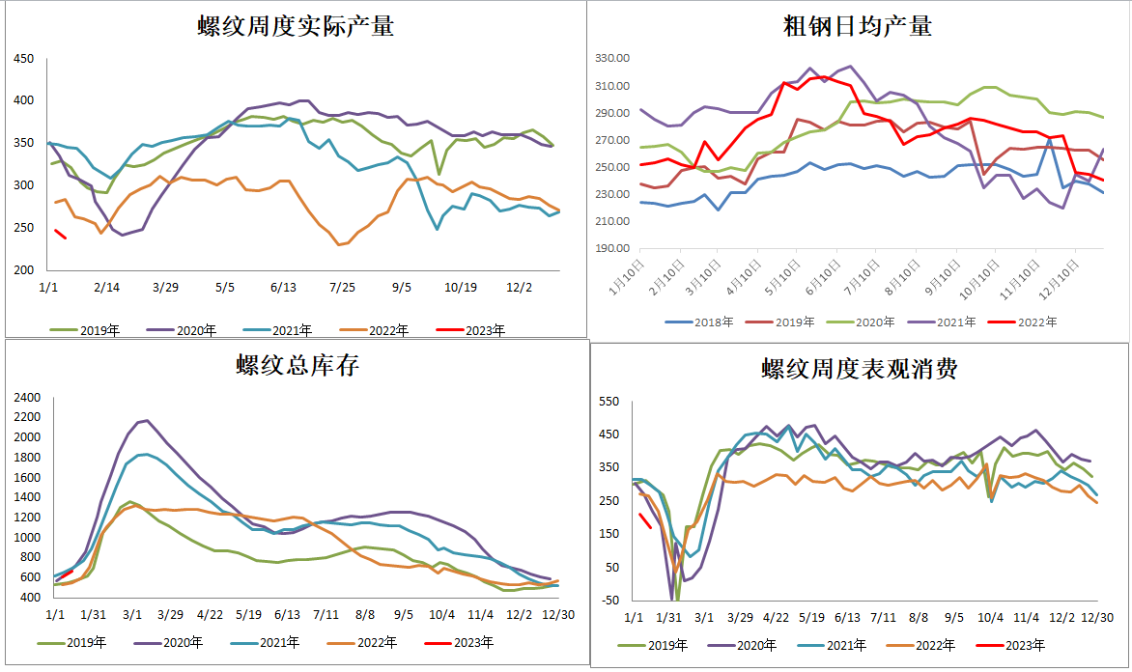
螺纹供求：供需双双回落，市场进入节前淡季

Slide 5
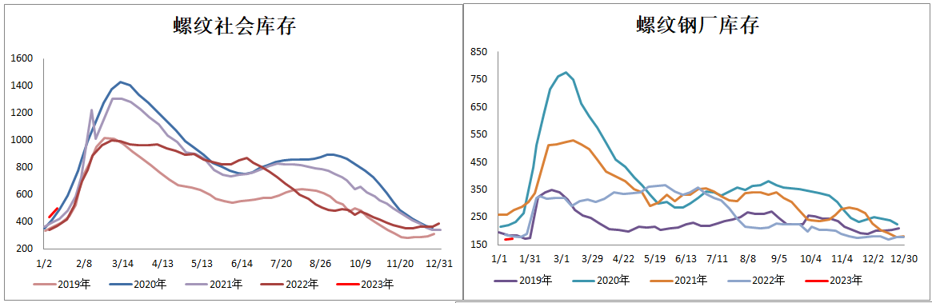
螺纹供求：供需双双回落，市场进入节前淡季

Slide 6
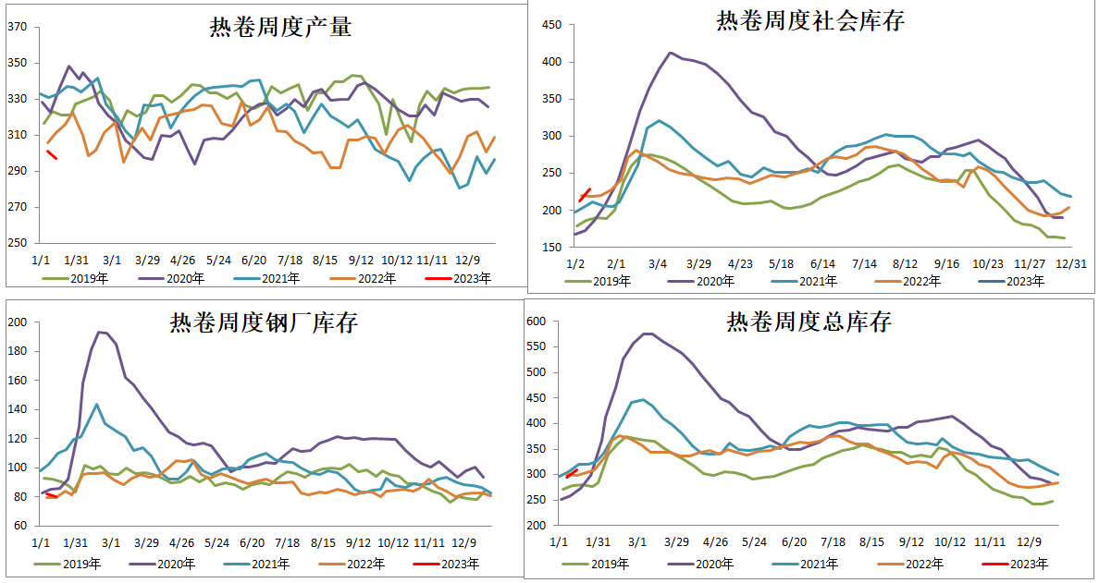
热卷供求：供应回落，需求反弹，库存小幅累库

Slide 7
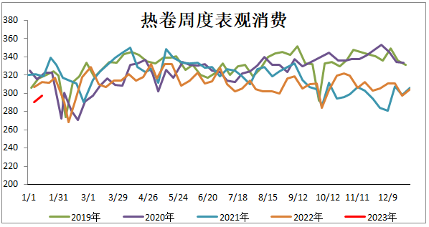
热卷供求：供应回落，需求反弹，库存小幅累库

Slide 8
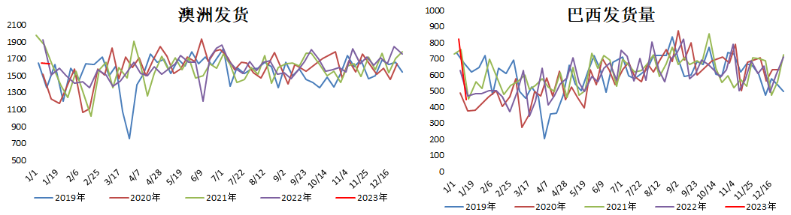
铁矿石供求：巴西面临雨季，发运大幅下滑

Slide 9
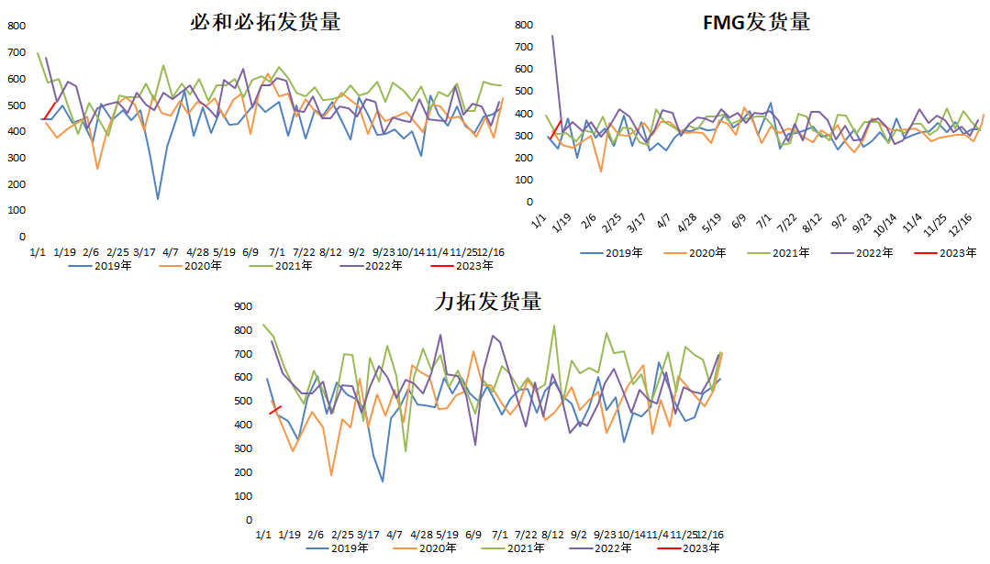
铁矿石供求：巴西面临雨季，发运大幅下滑

Slide 10
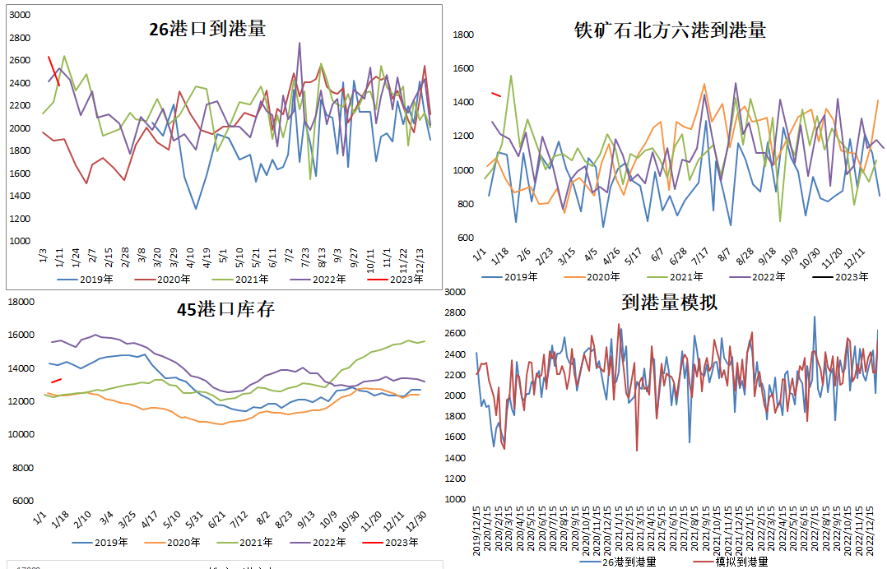
铁矿供求：到港下滑，钢厂冬储补库意愿旺盛

Slide 11
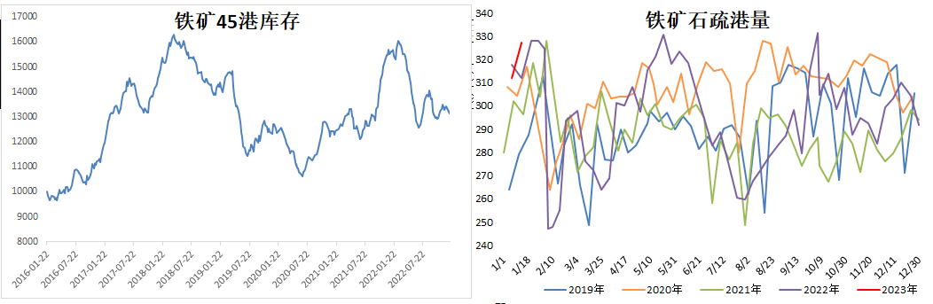
铁矿供求：到港下滑，钢厂冬储补库意愿旺盛

Slide 12
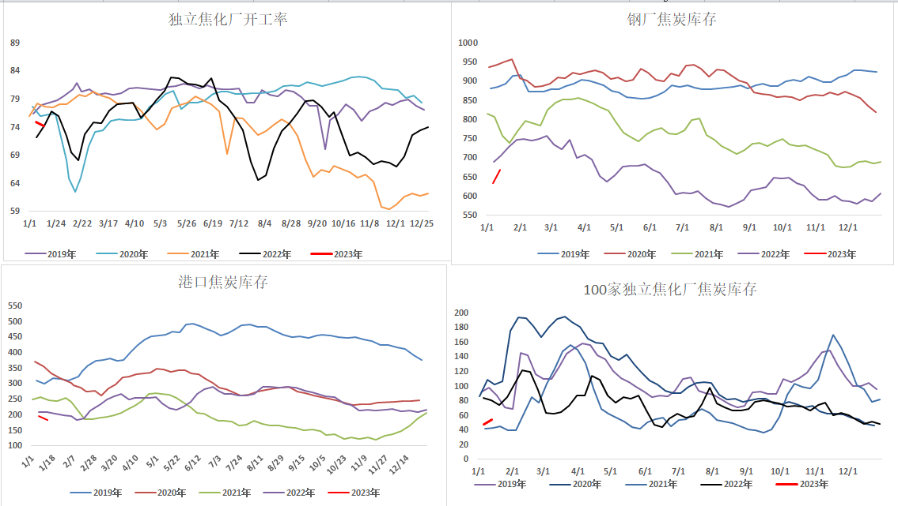
焦炭供求：焦化开工率继续下滑，钢厂有一定补库需求

Slide 13
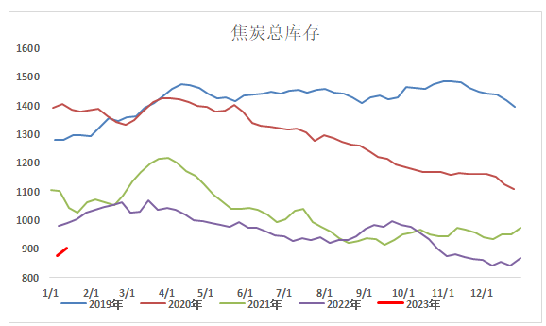
焦炭供求：焦化开工率继续下滑，钢厂有一定补库需求

Slide 14
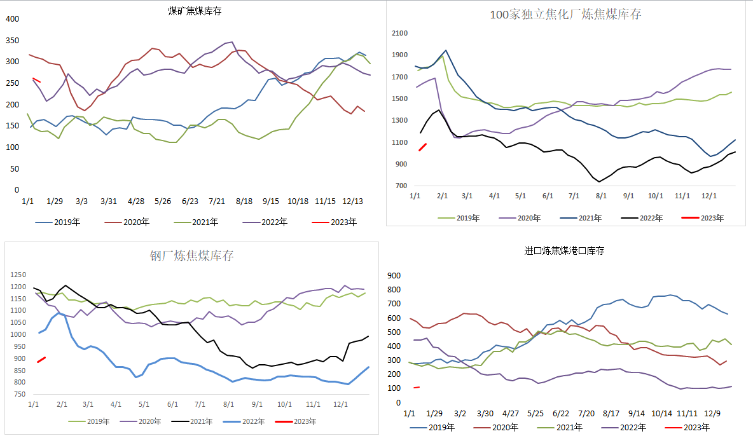
焦煤供求：需求逐渐走弱，蒙煤供应基本恢复

Slide 15
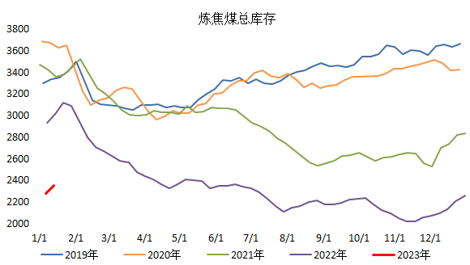
焦煤供求：需求逐渐走弱，蒙煤供应基本恢复

Slide 16
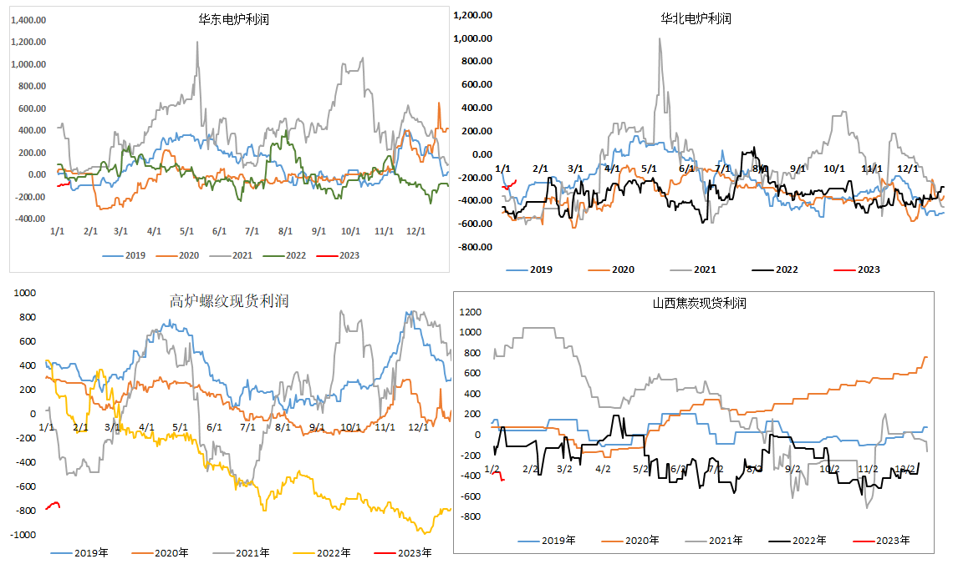
现货利润：炼钢利润再度回落，高价铁矿打压生产意愿

Slide 17
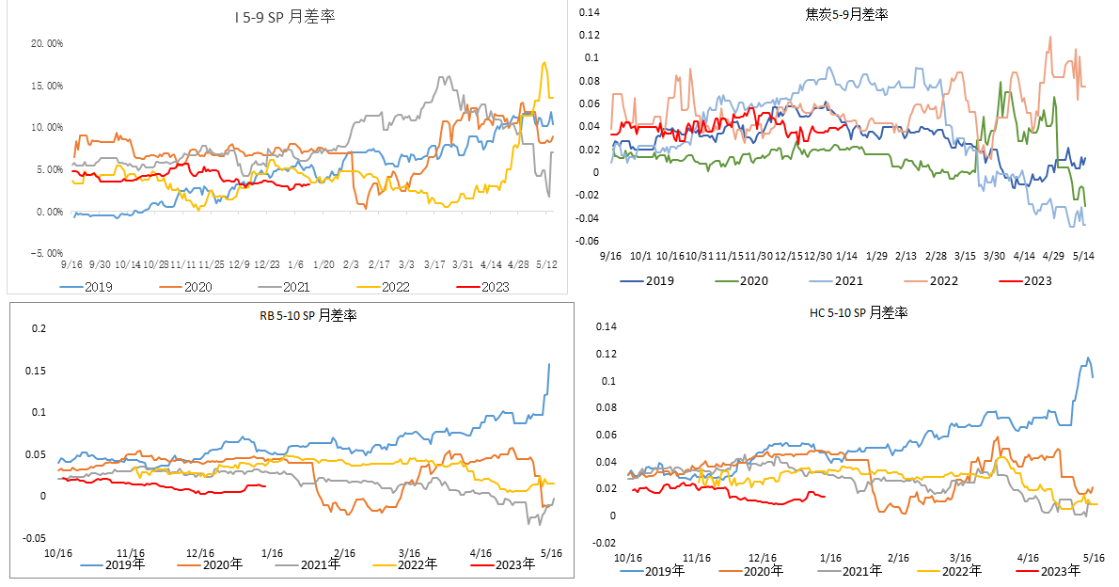
月差：各品种月差小幅震荡为主

Slide 18
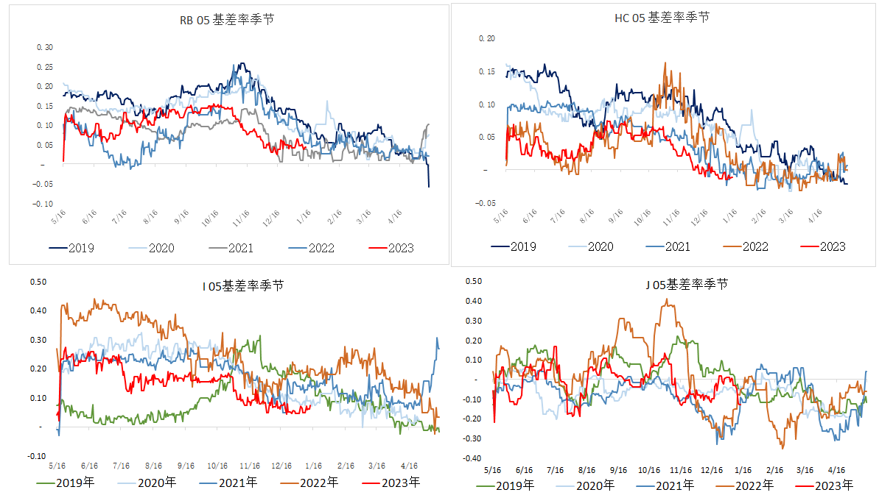
基差：焦炭期现背离，基差转为升水

Slide 19
免责声明
本报告的信息均来源于公开资料，我公司对这些信息的准确性和完整性不作任何保证，也不保证所包含的信息和建议不会发生任何变更。我们已力求报告内容的客观、公正，但文中的观点、结论和建议仅供参考，报告中的信息或意见并不构成所述品种的操作依据，投资者据此做出的任何投资决策与本公司和作者无关。

Slide 20


关注金石期货微信公众号
金石期货公众号
金石期货投资咨询部公众号

Slide 21
谢谢大家的观看
Thanks for watching.

